Slide 1
Zabezpečení zdrojů ionizujícího záření,
nový atomový zákon a jeho související předpisy
Eva Zemanová, Petr Schmutzer, SÚJB
Celostátní seminář radiační onkologie
Lékařský dům ČLS JEP 1.12.2016

Slide 2
Cílem této prezentace je:
- připomenout si současné legislativní požadavky
- seznámit účastníky semináře s novými legislativními požadavky
- pochopit systém zabezpečení zdrojů ionizujícího záření (ZIZ)

Slide 3
V 3O7/2002 Sb. § 24 odst.: Obecné podmínky bezpečného provozu
(7) Zdroje ionizujícího záření se skladují bezpečně a tak, aby bylo zajištěno, že s nimi nebudou nakládat neoprávněné osoby, a bylo bráněno ztrátě či odcizení zdroje anebo jeho poškození
(8) Nevyužívané radionuklidové zářiče a zařízení je obsahující se bez zbytečného prodlení předají jinému oprávněnému uživateli, vrátí výrobci nebo dodavateli, předají do uznaného skladu, nebo se zneškodní jako radioaktivní odpad.
(9) Výrobci, dovozci a distributoři radionuklidových zářičů vytvářejí trvale podmínky pro zpětný odběr jimi vyrobených, dovezených nebo distribuovaných radionuklidových zářičů a zařízení obsahujících radionuklidový zářič.

Slide 4
V 3O7/2002 Sb. § 24 odst.
(10) Na pracovištích I. až IV. kategorie se jako součást dokumentace systému jakosti zpracovávají provozní předpisy, které obsahují písemné postupy k bezpečnému nakládání se zdroji ionizujícího záření, včetně postupů, jak zabránit neoprávněnému nakládání se zdroji, jejich ztrátě, odcizení nebo poškození, a zásahových instrukcí pro postup v případě odchylek od běžného provozu, a je zajištěn trvalý přístup pracovníků alespoň k zásahovým instrukcím, například jejich vyvěšením na přístupném místě.
V 3O7/2002 Sb. § 33 odst.: Zvláštní podmínky bezpečného provozu URZ, zařízení a pracovišť s nimi
(2) Uzavřený radionuklidový zářič, kromě nevýznamného nebo typově schváleného drobného zdroje, smí být předán jen tomu a smí jej fyzicky převzít jen ten, kdo na základě povolení k nakládání se zdroji ionizujícího záření podle § 9 odst. 1 písm. i) zákona je oprávněn jej používat nebo alespoň skladovat. Toto ustanovení se netýká převzetí zářičů k přepravě dopravcem.

Slide 5
V 3O7/2002 Sb. § 33 odst.
(7) Osoba, která nakládá s vysokoaktivním zářičem, pravidelně ověřuje, zda se vysokoaktivní zářič, popřípadě zařízení jej obsahující nachází na místě svého používání nebo skladování a že je ve zjevně dobrém stavu.
(10) Osoba, která má v držbě uzavřený radionuklidový zářič, kromě toho, který je nevýznamným nebo typově schváleným drobným zdrojem, každoročně nejméně jednou provádí inventarizaci tohoto zdroje a její výsledky zasílá písemně nebo jinou dohodnutou formou Úřadu.
(11) Osoba, která má v držbě vysokoaktivní zářič, bez zbytečného prodlení oznámí Úřadu krádež, ztrátu nebo neoprávněné použití zářiče a zajistí provedení zkoušky dlouhodobé stability podle § 71 po každé události, která mohla zářič poškodit. O této události a přijatých opatřeních informuje Úřad.

Slide 6
V 3O7/2002 Sb. § 41 odst. : Instalace nebo uvádění do provozu
(2) Zdroje ionizujícího záření, kromě nevýznamných a drobných, lze instalovat a uvádět do provozu pouze na pracovištích, která vyhovují technickým a organizačním podmínkám bezpečného provozu a na pracovišti jsou vytvořeny podmínky zabraňující zcizení zdrojů ionizujícího záření a nakládání s nimi neoprávněnými osobami, a to i po dobu, kdy nejsou používány.
V 3O7/2002 Sb. § 42 odst.: Skladování radionuklidových zářičů
(2) Zdroje ionizujícího záření musí být skladovány tak, aby bylo zajištěno, že s nimi nebudou nakládat neoprávněné osoby.

Slide 7
3O7/2002 Sb. § 43 odst. : Používání ZIZ
(3) Zdroje ionizujícího záření, k jejichž používání je třeba povolení, lze používat jen na pracovištích, která vyhovují technickým a organizačním podmínkám bezpečného provozu podle § 24 až 34, a pokud jsou zabezpečeny proti odcizení a proti nakládání s nimi neoprávněnými osobami, a to i po dobu, kdy nejsou bezprostředně používány.

Slide 8
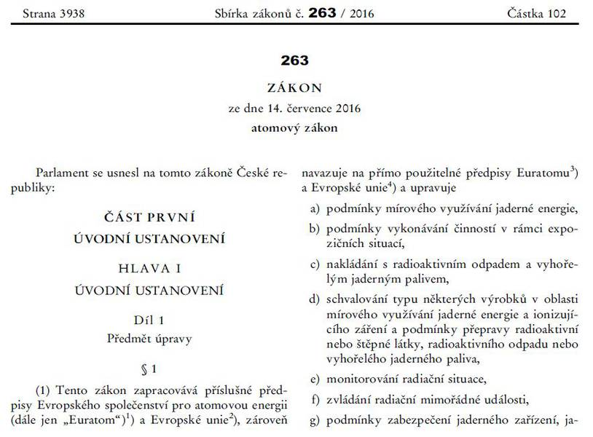
Co přináší nová legislativa v oblasti zabezpečení zdrojů ionizujícího záření?

Slide 9
NAZ § 164 Zabezpečení radionuklidového zdroje
(1) Držitel povolení vykonávající činnost v rámci plánované expoziční situace a ohlašovatel používající schválený typ drobného zdroje ionizujícího záření jsou povinni
zabezpečit radionuklidový zdroj před nepovoleným přístupem, použitím a přemístěním odstupňovaným přístupem s ohledem na kategorii zabezpečení a způsob nakládání s radionuklidovým zdrojem,
poučit pracovníka s přístupem k radionuklidovému zdroji o jeho zabezpečení a ověřit jeho znalosti a
provést zabezpečení radionuklidového zdroje1. až 3. kategorie zabezpečení.
(2) Prováděcí právní předpis (vyhláška) stanoví požadavky na způsob zabezpečení radionuklidového zdroje včetně radionuklidového zdroje 1. až 3. kategorie zabezpečení.

Slide 10
Kategorizace zdrojů odstupňovaný přístup
Radioaktivní zdroje, pokud nebudou bezpečně řízeny, představují širokou škálu potenciálních nebezpečí a s nimi i spojené následky.
  Zdroje s vysokou aktivitou mohou v krátké době způsobit vážné deterministické účinky.
  Zdroje s nízkou aktivitou pravděpodobně nezpůsobí expozici se škodlivými následky.
Kategorizace zdrojů je zapotřebí k vytvoření vodítka pro výběr a zavedení bezpečnostních opatření (odstupňovaný přístup).

Slide 11
NOVRO – vyhláška o radiační ochraně
Kategorizace pro účely přeshraničního pohybu a zabezpečení
1) ZIZ 1. kategorie zabezpečení je
radionuklidový termoelektrický generátor,
radionuklidový ozařovač, včetně ozařovače tkání a krve,
URZ, u kterého je poměr aktuální (výchozí) aktivity a D-hodnoty roven 1000 nebo větší,
ORZ, u kterého je poměr nejvýše zpracovávané aktivity na pracovišti a D-hodnoty roven 1000 nebo větší.
2) ZIZ 2. kategorie zabezpečení je
URZ určený pro defektoskopii,
URZ určený k brachyterapii s vysokým nebo středním dávkovým příkonem,
URZ neuvedený v písmenu a) nebo b), u kterého je poměr aktuální aktivity a D-hodnoty menší než 1000 a zároveň roven 10 nebo větší, nebo
ORZ, u kterého je poměr nejvýše zpracovávané aktivity na pracovišti a D-hodnoty menší než 1000 a zároveň roven 10 nebo větší.

Slide 12
3) ZIZ 3. kategorie zabezpečení je
URZ pro karotáž,
URZ v indikačním nebo měřícím zařízení, který je vysokoaktivním zdrojem,
URZ neuvedený v písmenu a) nebo b), u kterého je poměr aktuální aktivity a D-hodnoty menší než 10 a zároveň roven 1 nebo větší
ORZ, u kterého je poměr nejvýše zpracovávané aktivity na pracovišti a D-hodnoty menší než 10 a zároveň roven 1 nebo větší,
kapalná či pevná látka obsahující více než 30 % uranu, jejíž aktivita je větší než 160 MBq.
4) ZIZ 4. kategorie zabezpečení je
URZ určený k brachyterapii s nízkým dávkovým příkonem…
URZ v indikačním nebo měřícím zařízení, který není HASS,
URZ v eliminátoru statické elektřiny…
5) ZIZ 5. kategorie zabezpečení je
ZIZ pro radionuklidovou rentgenofluorescenční analýzu,
detektor elektronového záchytu,
kalibrační zdroj ionizujícího záření pro pozitronovou emisní tomografii…

Slide 13
D hodnota
D hodnota je množství radioaktivního materiálu, které je považováno za nebezpečný zdroj. Nebezpečným zdrojem je ten, který, pokud není pod kontrolou, může způsobit smrt nebo zranění s trvalými následky, které snižují kvalitu života dané osoby.
D value - the amount of radioactive material that is deemed unsafe source. Dangerous source (from the A/D = 1 and higher) is then defined as a source that could, if not under control, leading to exposure causes serious deterministic effects.
The main document is then Publication EPR-D VALUES (2006) Dangerous Quantities of Radioactive Material (D-values), which contains D-values for over 400 radionuclides.

Slide 14
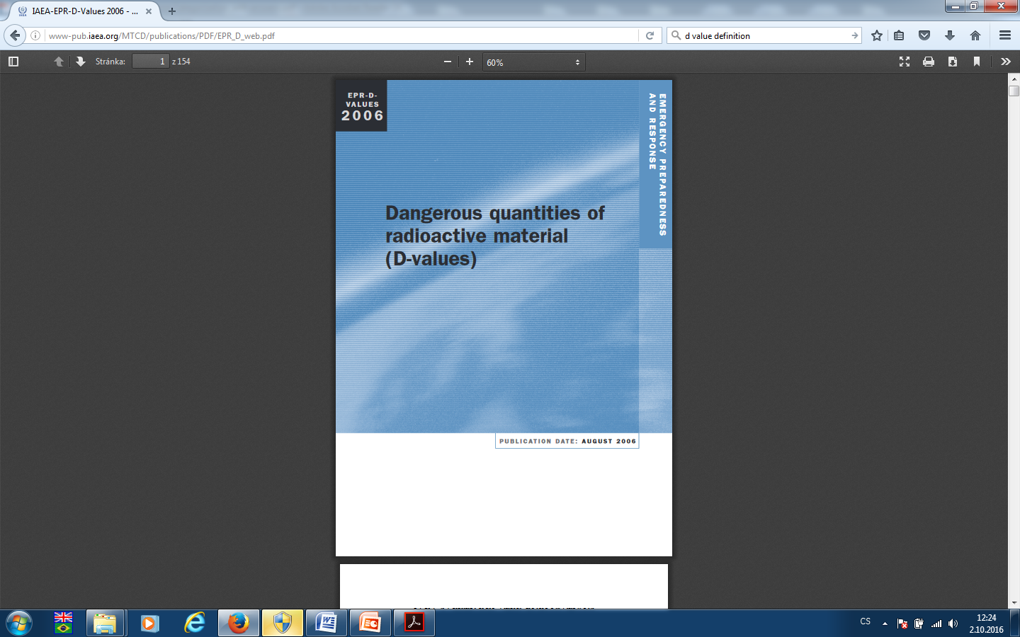
D hodnoty vybraných radionuklidů
Radionuclide | D (TBq) | D (Ci)
Co-60 | 0.03 | 0.8
Cs-137 | 0.1 | 3
Ir-192 | 0.08 | 2
(Nová vyhláška - příloha č. 1)

Slide 15
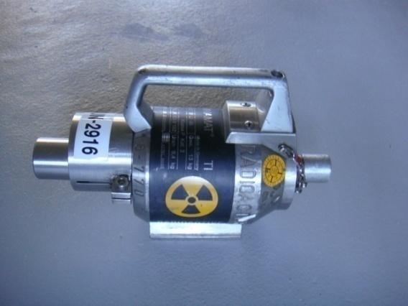
Zjištění kategorie zabezpečení - URZ pro brachyterapii
Radionuklid: ¹⁹²Ir
Aktivita v době instalace: A = 0,430 TBq
D hodnota: 0,08 TBq (2 Ci)
Poměr A/D hodnoty: 0,430/0,08 = 5,3
Výsledek (A/D≤10): zdroj 3. kategorie zabezpečení !!

Slide 16
Zjištění kategorie zabezpečení - URZ pro RTP
Radionuklid: ⁶⁰Co
Aktivita: A = 206,5 TBq (5 581Ci)
D hodnota: 0,03 TBq (0,8 Ci)
Poměr A/D hodnoty: 206,5/0,03 = 6833
Výsledek (A/D≥1000): zdroj 1. kategorie zabezpečení !

Slide 17
kategorie zabezpečení | relativní nebezpečí | poměr aktivity a D hodnoty (A/D)
1 | Extrémně nebezpečný | A/D ≥ 1 000
2 | Velmi nebezpečný | 1 000 > A/D ≥ 10
3 | Nebezpečný | 10 > A/D ≥ 1
4 | Nepravděpodobně nebezpečný | 1 > A/D ≥ 0,01
5 | Velmi nepravděpodobně nebezpečný | 0,01 > A/D

Slide 18
Funkce systému fyzické ochrany
Detterence/
Odstrašení
Detection/
Zjištění
Delay/
Zdržení
Respond/
Reakce
Security
management
Fyzická ochrana je obecně integrací lidí, postupů a prostředků na ochranu majetku.
V našem případě je zaměřena na ochranu radioaktivních zdrojů proti jejich zneužití.
FO je spojena s úsilím zabránit zlovolnému jednání (krádeži, sabotáži) a zamezit tak možnému útoku či teroristickému činu.

Slide 19
Funkce systému fyzické ochrany
Detterence (odstrašení): znamená „odrazení“ od provedení zlovolného úmyslu.
Detection (detekce, zjištění): jde o prvotní informaci, signalizuje narušení ochrany a bezpečnosti zdroje (aktivace čidla, iniciace alarmu, ohlášení alarmu, vyhodnocení alarmu).
Delay (zdržení, prodleva): navýšení času pro překonání určitých překážek a znesnadnění přístupu k samotnému zdroji či zařízení (oplocení, vrata, zámky, mříže, apod.).
Response (odezva, reakce): reakce na zjištění neautorizovaného vstupu do blízkosti zdroje či zařízení. Jedná se o řešení vzniklé situace, komunikaci s odpovědnými složkami (policie, agentura).
Security management: systém jakosti fyzické ochrany popsaný hlavně v plánu zabezpečení

Slide 20
NOVRO § 114 : Postupy zabezpečení radionuklidového zdroje
1) DP musí provést zabezpečení RNK zdroje 1. až 3. kategorie zabezpečení tak, že:
určí informace důležité z hlediska zabezpečení RNK zdroje a zajistí jejich ochranu před zneužitím a
přijme opatření k odhalení a zdržení nepovolaného přístupu k RNK zdroji a odezvě na něj, zejména
1. zabránění neoprávněného přemístění, jde-li o RNK zdroj 1. kat. zabezpečení, a
2. snížení pravděpodobnosti neoprávněného přemístění na nejnižší dosažitelnou míru, jde-li radionuklidový zdroj 2. nebo 3. kategorie zabezpečení.

Slide 21
2) Zabezpečení RNK zdroje 1. až 3. kategorie zabezpečení musí zahrnovat
systém rozpoznání nepovolaného přístupu k radionuklidovému zdroji 1. až 3. kategorie zabezpečení, který musí zajistit např. neoprávněné přemístění radionuklidového zdroje, odhalení každého pokusu o nepovolaný přístup ke zdroji, získání informací nezbytných k neprodlenému vyhodnocení zjištěného nepovolaného přístupu,
systém zábran ke zdržení přemístění radionuklidového zdroje, zdržení dostatečné k zahájení zásahu,
systém reakce na zjištěný nepovolaný přístup, který musí zahrnovat přijetí opatření v případě neoprávněného přemístění zdroje,neprodlené provedení zásahu, který zabrání neoprávněnému přemístění zdroje 1. kategorie zabezpečení a zajištění dostatečných lidských a materiálních prostředků pro takový zásah.

Slide 22
§ 115: Prvky systému zabezpečení
Prvky, které musí systém zabezpečení radionuklidového zdroje obsahovat, jsou:
  technické prostředky a organizační opatření, jež zjevně ztěžují přístup k radionuklidovému zdroji a odrazují tak nepovolanou fyzickou osobu od nežádoucího jednání,
  technické prostředky a organizační opatření zajišťující včasné rozpoznání nepovolaného přístupu k radionuklidovému zdroji,
  mechanické a jiné zábrany, které co nejvíce prodlouží dobu potřebnou k neoprávněnému přemístění radionuklidového zdroje,
  organizační opatření, která zajistí odezvu na nepovolaný přístup k radionuklidovému zdroji, a
  pravidla pro práci s fyzickými osobami, informacemi a technickými prostředky sloužícími k zabezpečení radionuklidového zdroje.

Slide 23
  § 116: Plán zabezpečení (součást žádosti o povolení): vypracovat, stěžejní dokument, kamery, čidla
Plán zabezpečení musí obsahovat
  popis radionuklidového zdroje, jeho kategorizaci a popis způsobu jeho použití,
  popis místa používání a uložení radionuklidového zdroje, jeho okolí a jeho umístění v budovách a areálech,
  umístění budov a areálů vzhledem k veřejně přístupným místům,
  cíle plánu zabezpečení pro budovy a areály zohledňující zvláštní podmínky a nebezpečí a
  postupy pro zabránění nežádoucím následkům neoprávněného aktu,
  popis opatření k zabezpečení radionuklidového zdroje, včetně kontroly přístupu, detekce neoprávněného přístupu, zdržení přístupu ke zdroji, provedení zásahu, způsobu komunikace mezi osobami
  popis administrativních opatření k zabezpečení radionuklidového zdroje, včetně
práv a povinností pracovníků, standardních a mimořádných operací se zdrojem, údržby a oprav technických prostředků, způsobu zajištění ochrany informací, metod kontroly přístupu ke zdroji a způsobu výcviku personálu a
g) popis opatření při zvýšení hrozby.
Notes:
e) popis opatření k zabezpečení radionuklidového zdroje, včetně
1. detekce nepovolaného přístupu k radionuklidovému zdroji,
2. zdržení nepovolaného přístupu k radionuklidovému zdroji,
3. zásahu při nepovolaném přístupu k radionuklidovému zdroji,
4. způsobů komunikace mezi osobami, které vyhodnocují výstupy ze zabezpečovacího systému a zasahujícími osobami, a
5. posouzení účinnosti opatření podle bodů 1 až 5,

Slide 24
§ 117:Ochrana informací důležitých z hlediska zabezpečení RNK zdroje
(1) Informacemi důležitými z hlediska zabezpečení radionuklidového zdroje jsou
    údaje o radionuklidových zdrojích a jejich umístění,
    plánované způsoby přepravy a její trasy,
    údaje obsažené v plánu zabezpečení,
    údaje o systému zabezpečení,
    údaje o ostraze,
    údaje o administrativních opatřeních
    údaje o zásahu, který zabrání neoprávněnému přemístění zdroje.
(2) Informace podle odstavce 1 může DP poskytnout pouze osobám, které je potřebují pro výkon jim svěřené činnosti a pouze v rozsahu, který k tomuto výkonu potřebují.
(3) DP musí ustanovit fyzickou osobu povinnou zajistit zabezpečení zdroje.
(4) DP musí zajistit, aby fyzická osoba podílející se na zabezpečení zdroje byla průběžně posuzována s ohledem na riziko z hlediska zabezpečení, které může představovat.
Notes:
Další slide ORS - GTRI

Slide 25
Proč zabezpečení zdrojů? Nová legislativa?
Nutí nás něco k tomu?

Slide 26
Terorismus
Aktéři terorismu hledají stále nové formy, metody a cíle útoků, neboť musí překonat stále účinnější prvky nebo systémy zabezpečení.
Aktuální vývoj v terorismu tedy směřuje k útokům na civilní obyvatelstvo na veřejných místech (tzv. měkké cíle) za použití pokud možno co nejjednodušších nástražných improvizovaných zařízení, konstruovaných podle snadno dostupných návodů na internetu, za co nejnižších nákladů. V budoucnu se na těchto typech vysoce nebezpečných útoků budou stále více podílet osamělí zradikalizovaní fanatici (fenomén tzv. osamělých vlků) bez přímých vazeb na jakoukoli teroristickou organizaci či jinou strukturu.
(info: stránky BIS)

Slide 27
Na území ČR (oproti jiným) doposud nebyl zaznamenán teroristický čin, kdy násilí je prostředkem k dosažení určitého cíle. Stejně tak jsme se doposud nesetkali s násilnou akcí či útokem mezinárodních teroristů.
Bylo by však chybou se domnívat, že ČR je středem světa, který je cílem všech teroristických skupin, stejně jako věřit, že jakákoli nebezpečí se tomuto státu vyhnou. Česká republika je v současné protiteroristické kampani natolik zaangažovaná (vysílání vojáků, lékařů, apod.), že toto riziko nelze bagatelizovat.

Slide 28
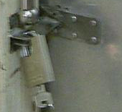
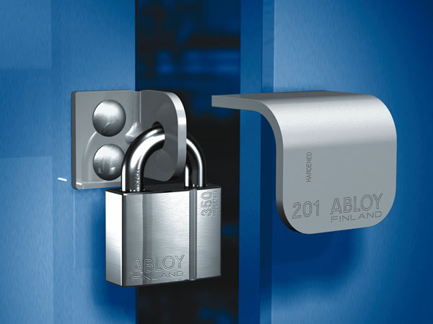
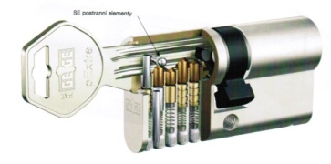
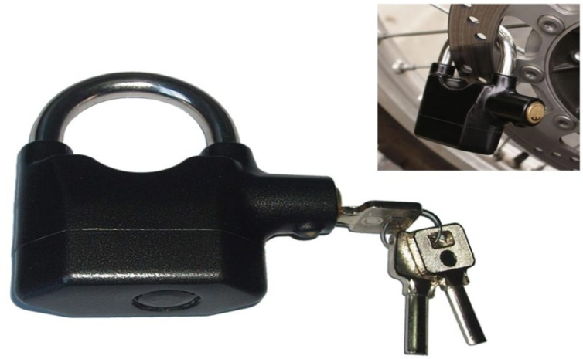
Kontrola přístupu – visací zámky a petlice
Výhody
Jednodušší instalace
Všestranné
Nevýhody
Zámky jsou mnohem náchylnější k poškození.
Petlice musí být stejně silné jako bezpečnostní visací zámky, se kterými jsou použity.
Zámek s akustickým alarmem
Notes:
6
Přednáška Allana Murraye, 29. srpna 2005
6

Slide 29
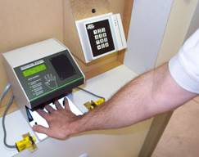
Kontrola přístupu – zařízení pro kontrolu vstupu osob
Něco, co znáte
  Osobní identifikační číslo (PIN)
  Heslo
Něco, co máte s sebou
  Klíč
  Karta
Něco, co je vaší součástí
  Biometrické charakteristiky (např. otisky prstů)
Kombinace těchto faktorů zvyšuje zabezpečení!
Notes:
7
7
Přednáška Allana Murraye, 29. srpna 2005
7

Slide 30

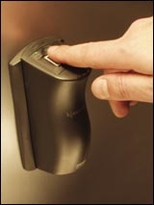
Kontrola přístupu – biometrická zařízení pro kontrolu vstupu osob
Výhody – napojené na monitor
Unikátní pro jednotlivce
K překonání vyžadují sofistikované technologie.
Nevýhody
Možnost chyby rozpoznání
Pro správu informací vyžadují propojení s počítačovými systémy.
Notes:
10
Přednáška Allana Murraye, 29. srpna 2005
10

Slide 31
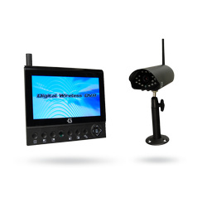
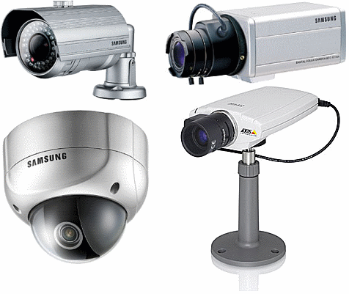
Kontrola přístupu – průmyslové kamery
Výhody
Nepřetržité monitorování cílového prostoru nebo vyhodnocení v případě alarmu.
IČ kamery umožňují snímání ve zhoršených světelných podmínkách.
Nevýhody
Pevné průmyslové kamery musí být namířeny do příslušných prostor.
Mohou být nepatřičně používány pro detekci
Příliš mnoho kamer lze obtížně monitorovat.
Notes:
19
Přednáška Allana Murraye, 29. srpna 2005
19

Slide 32
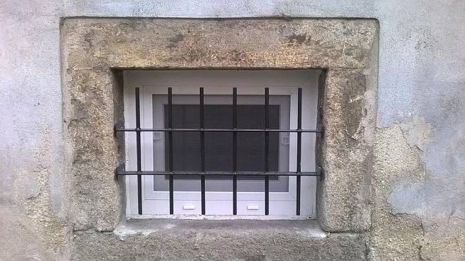
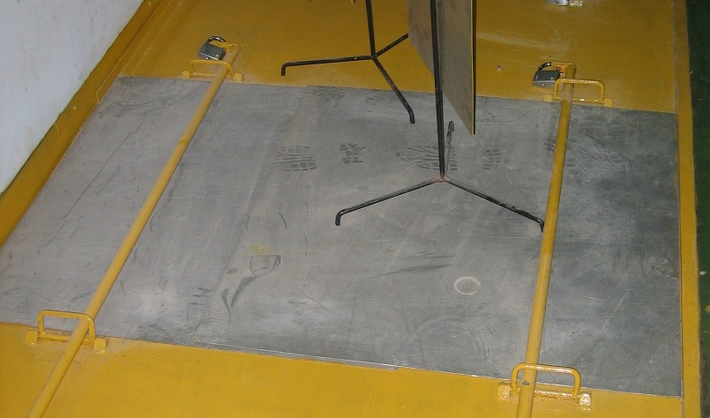
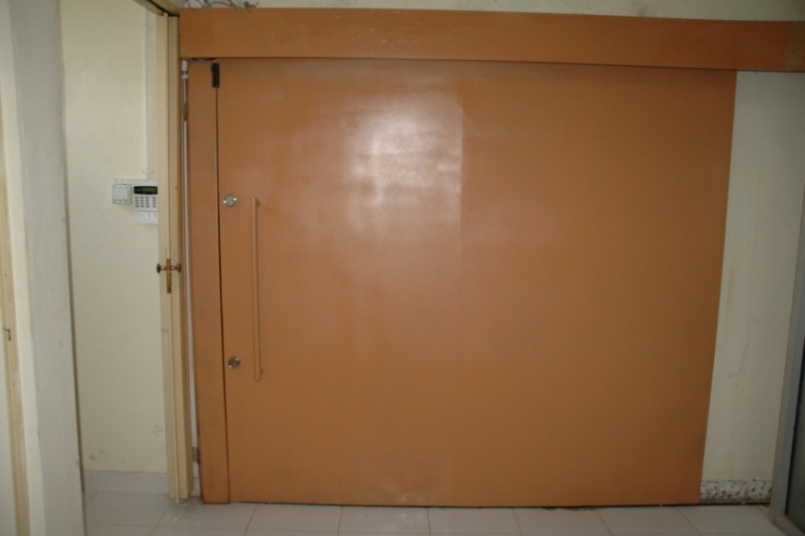
Doplňkové překážky – uzamykací tyče a jiné
K prodloužení doby zdržení a zajištění včasné reakce lze použít také doplňkové překážky.
Notes:
22
22

Slide 33
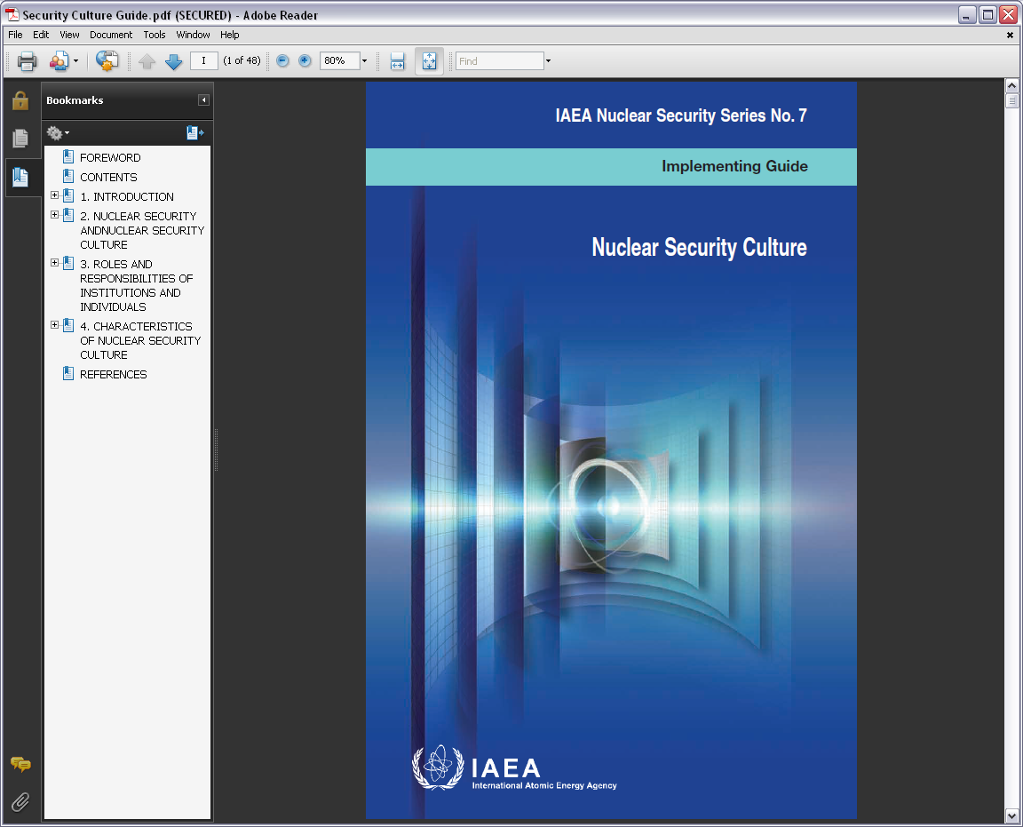
Kultura bezpečnosti
  “Souhrn charakteristik, postojů a chování jednotlivců, organizací a institucí, které slouží jako prostředek na podporu a zlepšování zabezpečení zdrojů.”
  IAEA Nuclear Security Series 11:
  “Security of Radioactive Sources”

Slide 34

Kdo zodpovídá za pěstování kultury bezpečnosti?
Stát
Organizace
Vedoucí pracovníci
Jednotlivci

Slide 35
Role státu
Stanoví celkovou bezpečnostní politiku.
Stanoví legislativní a regulační rámec.
Stanoví požadavky pro ověřování důvěryhodnosti personálu a ochranu bezpečnostně citlivých informací.
Podporuje koordinaci a spolupráci mezi státními agenturami.
Role organizace
Stanoví jasnou bezpečnostní politiku při nakládání se zdroji, přičemž
bezpečnost a zabezpečení má vysokou prioritu.-
Definuje odpovědnosti manažerů za bezpečnost a zabezpečení.
Zajišťuje dostatečné finanční, technické a lidské zdroje (jejich důvěryhodnost).

Slide 36
Role vedoucích pracovníků
Motivují zaměstnance
  Existuje věrohodná hrozba
  Bezpečnost a zabezpečení je součástí práce (jakékoliv)
Hledají neustálé zlepšení
  Sebehodnocení a nápravné kroky
  Cvičení a testy
Rozumět svým specifickým povinnostem
Identifikovat a ohlásit slabiny a problémy zabezpečení
Chránit citlivé informace
Role zaměstnanců

Slide 37
NAZ § 203 Závazné pokyny inspektorů
Inspektor na základě provedené kontroly zakáže až do doby zjednání nápravy
a) nakládání s jaderným materiálem nebo jiným zdrojem ionizujícího záření,
b) uvolňování radioaktivní látky z pracoviště,
c) přidávání radioaktivní látky do spotřebního výrobku při jeho výrobě nebo přípravě nebo dovoz
a vývoz takového spotřebního výrobku,
d) vykonávání služeb významných z hlediska radiační ochrany,
…až písmeno m)
…pokud (výše jmenované) nejsou prováděny v souladu s požadavky tohoto zákona a hrozí-li nebezpečí z prodlení.
(2) Inspektor je oprávněn při prokázaném zjištění neoprávněného nakládání s radioaktivním odpadem anebo jaderným materiálem nebo jiným zdrojem ionizujícího záření přikázat zajištění tohoto radioaktivního odpadu nebo zdroje ionizujícího záření.

Slide 38
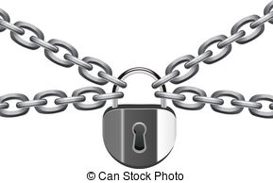
Děkuji za pozornost a přeji pocit bezpečí ☺

